Slide 1

Produktpräsentation
BSWS-M-PGZN-plus
Backenschnellwechselsystem

Slide 2
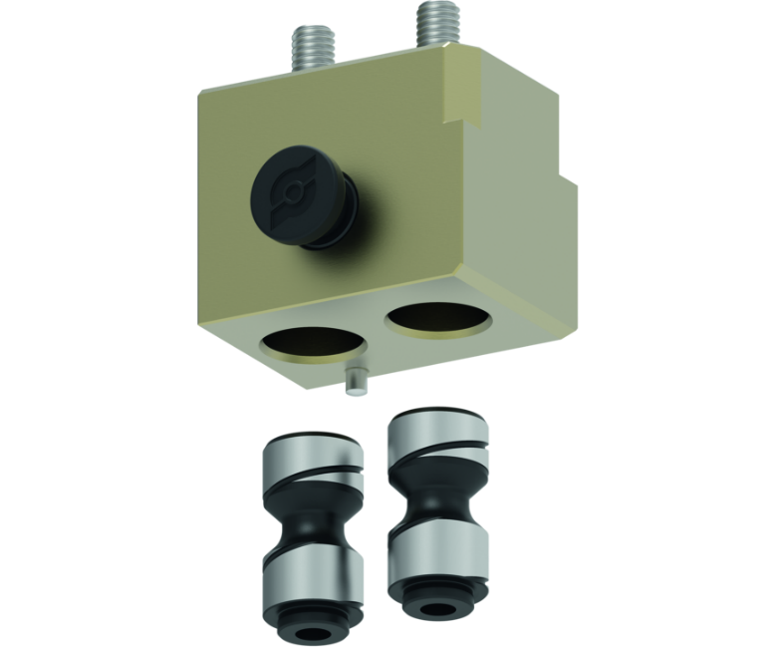
Backenschnellwechselsystem
Das werkzeuglose Backenschnellwechselsystem BSWS-M ermöglicht einen schnellen und manuellen Aufsatzbackenwechsel am Greifer. Pro Greiferbacke werden zwei Adapterbolzen (= ein Satz BSWS-A) benötigt sowie eine Basis (BSWS-BM). Für eine umgekehrte Montage ohne Höhenaufbau benötigen Sie pro Greifbacke zwei Adapterbolzen (= ein Satz BSWS-AR) sowie einen Bausatz (BSWS-URM). Als weiterer Effekt liegen bei BSWS-URM keine störenden Befestigungsbohrungen in Ihrer Fingerkontur mehr vor.
Das erste Backenschnellwechselsystem mit werkzeugloser Betätigung am Markt
Fingerwechsel in 10 Sekunden

Slide 3

Produktiv. Flexibel. Kosteneffizient.

Slide 4
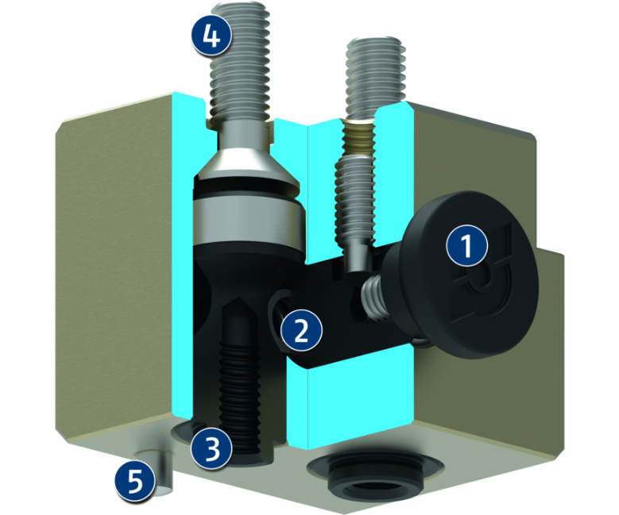
Funktionsprinzip
Funktionsbeschreibung
Das BSWS-M besteht aus einer Basis, die fest mit dem Greifer verschraubt wird, und zwei Adapterbolzen, die an den zu wechselnden Greiferfingern befestigt werden. Die formschlüssige Verriegelungsmechanik gewährleistet den schnellen Austausch der Greiferfinger. Für den Wechsel wird kein Werkzeug benötigt. Pro Greiferbacke werden zwei Adapterbolzen (= ein Satz BSWS-A) benötigt sowie eine Basis (BSWS-BM).
1
Entriegelungstaste
2
Federvorgespannter Verriegelungsbolzen
3
Adapterbolzen BSWS-A zur Befestigung des zu wechselnden Greiferfingers
4
Verschraubung zur Befestigung am Greifer
5
Optionaler Passstift zur Fehlervermeidung bei unterschiedlichen Greiferfingern (Poka Yoke)

Slide 5
Vorteile – Ihr Nutzen
Universelle Einsatzmöglichkeiten ein einziger Greifer kann durch das BSWS-M universell in verschiedenen Applikationen eingesetzt werden
Werkzeugloser Backenwechsel über die Entriegelungstaste einfach und schnell für hohe Flexibilität der Greifer
Zeitersparnis beim Umrüsten von Applikationen durch das Wechseln der Greiferfinger können verschiedene Werkstücke gehandhabt werden

Slide 6
Technische Daten
Technische Daten Übersicht
Baugröße | Eigenmasse | Anzahl Bolzen je Ident.-Nr. | Material
 | [kg]
50 | 0.002 .. 0.08 | 1 .. 2 | 42CrMo4+QT
64 | 0.005 .. 0.14 | 1 .. 2 | 42CrMo4+QT
80 | 0.011 .. 0.25 | 1 .. 2 | 42CrMo4+QT
100 | 0.024 .. 0.47 | 1 .. 2 | 42CrMo4+QT
125 | 0.046 .. 0.86 | 1 .. 2 | 42CrMo4+QT
160 | 0.077 .. 1.67 | 1 .. 2 | 42CrMo4+QT
200 | 0.16 .. 0.85 | 1 .. 2 | 42CrMo4+QT

